Slide 1
МКДОУ детский сад №3 «Радуга» пгт Опарино, Опаринского района Кировской области
Развлечение, посвященное Защитникам Отечества.
В старшей и подготовительной группе.

Slide 2

Цель: знакомить детей с традицией празднования Дня защитника Отечества;

Slide 3
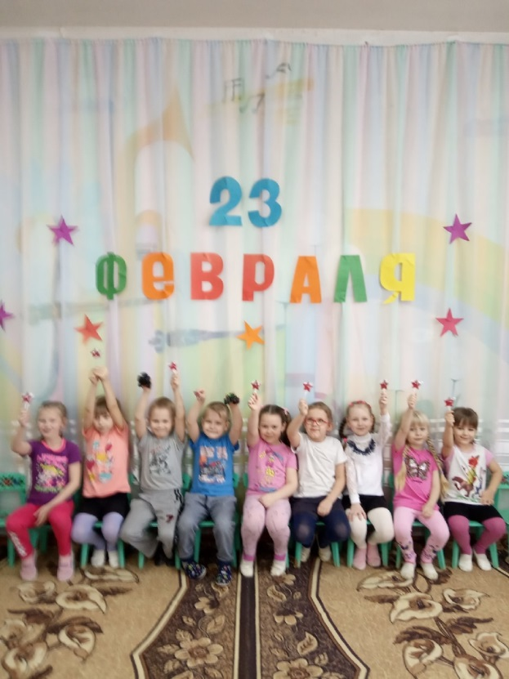
Задачи:
-расширение представлений детей о Российской армии;
-воспитывать у детей патриотические чувства, уважение к российскому воину, его силе и смелости; уважение к памяти погибших военнослужащих 6 роты.
-совершенствовать координацию движений, формировать ловкость и меткость у детей

Slide 4
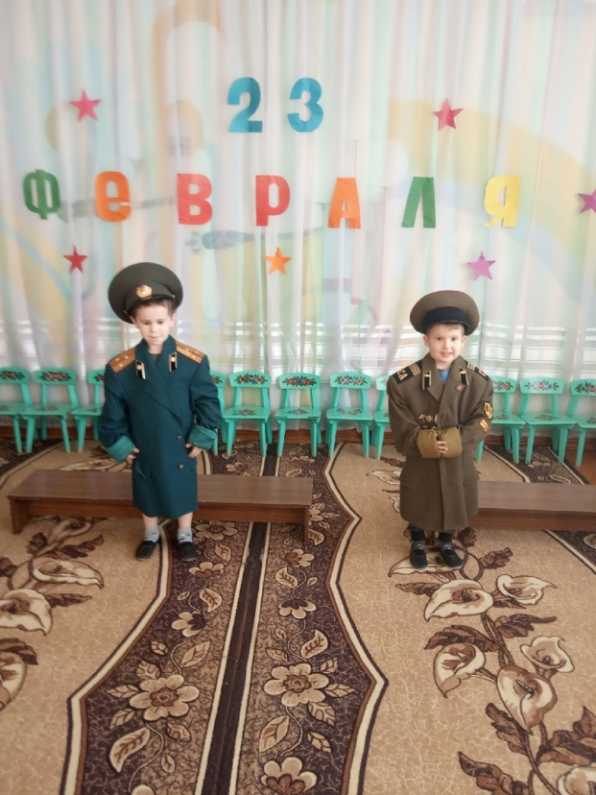
Сегодня замечательный праздник День защитника Отечества.
Поскольку защитниками, воинами, стоящими на страже мира и покоя своей страны, всегда были именно мужчины. Мы поздравляем и наших мальчиков, ведь когда они вырастут, они станут такими же сильными и смелыми как их папы.
Этот праздник очень важный отмечаем в феврале.
Праздник воинов отважных, праздник мира на земле.

Slide 5
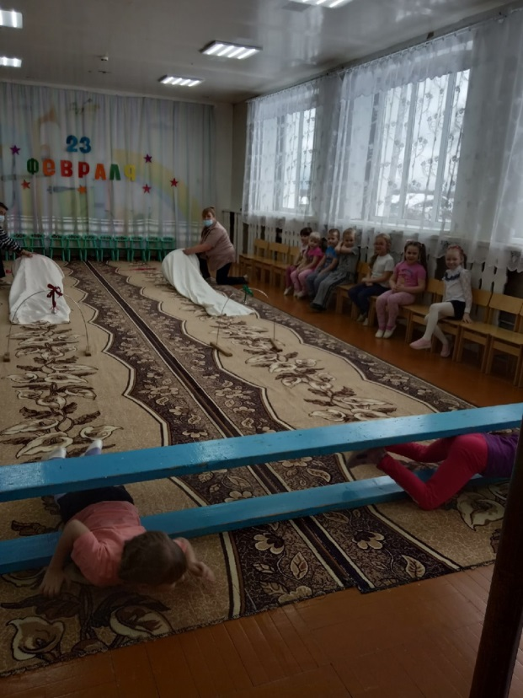
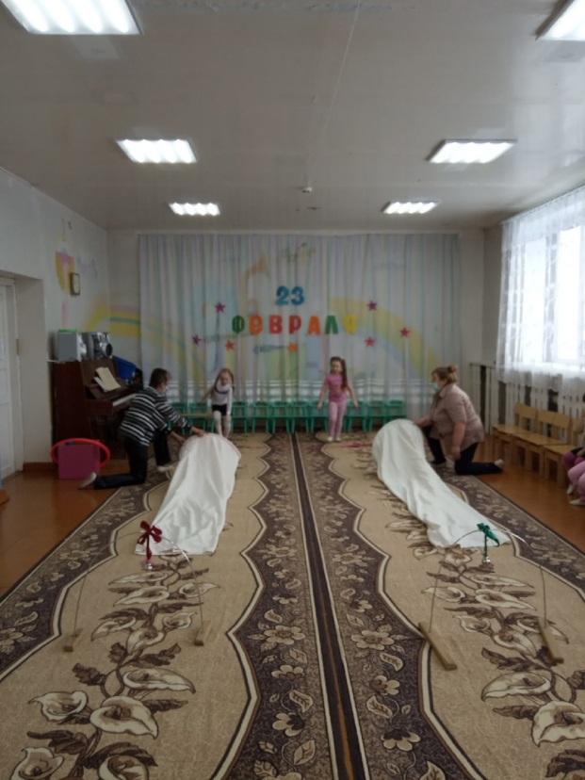
Эстафета : «Донесение командиру отряда»

Slide 6
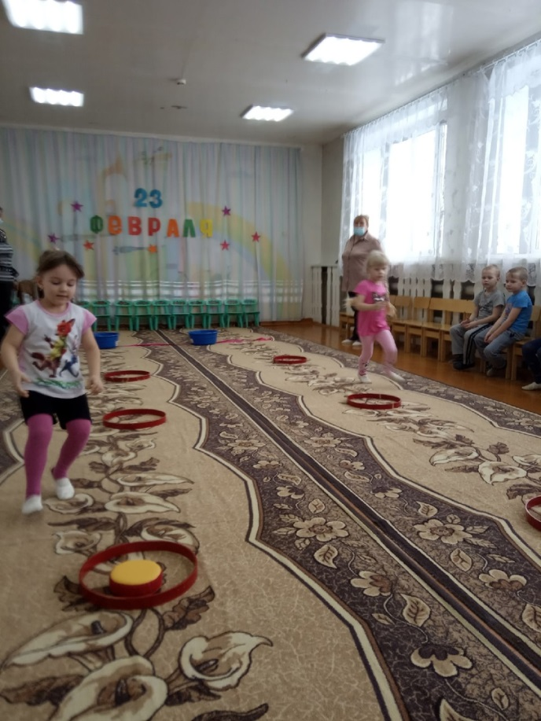
Дело каждого мужчины – защищать свою Родину. В детстве многие мечтают стать отважным капитаном, поэтому занимаются спортом, что бы вырасти сильным, здоровым и крепким. Ведь для мужчины жить – значит Родине служить!
Пройдет немного времени, наши мальчики подрастут и займут место тех, кто сейчас стоит на страже нашей Родины.

Slide 7
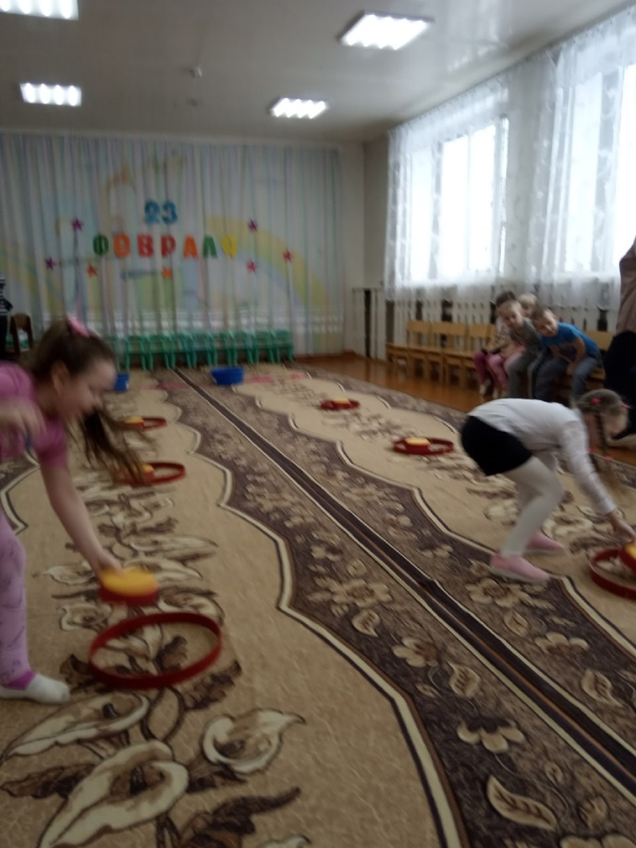
Эстафета «Минеры»
Участвуют девочки. Чтобы и девочкам было понятно, как тяжело приходится солдатам на военной службе. И так добро пожаловать в Школу молодо бойца

Slide 8
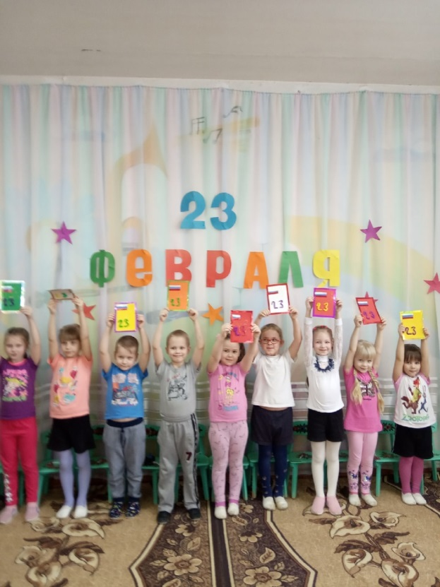
Вот какой у нас отряд –
Очень дружных дошколят!
Ведь мальчишки, всей страны
Быть отважным должны!
Чтоб границы охранялись,
Чтобы мамы улыбались!

Slide 9

Поздравляем всех сильных, благородных, смелых мужчин, всех кто служил в армии, а также вас мальчики, кто будет в ней служить и нас защищать.
Посвящается воинам афганцам, мы помним, гордимся, не забудем!

Slide 10
Спасибо
за внимание!

